Slide 1


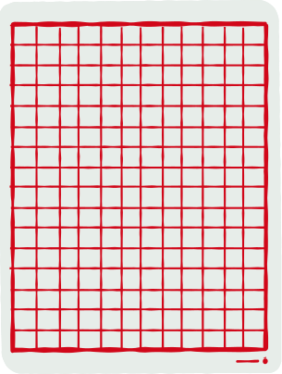


PYTHON
NÍVEL JÚNIOR PROGRAMAÇÃO

Slide 2

BEM - VINDOS!
AGENDA
Hoje vamos realizar alguns exercícios de provas antigas da Olimpíada Brasileira de Informática.

Slide 3

IDADE DE DONA MÔNICA
Dona Mônica é mãe de três filhos que têm idades diferentes. Ela notou que, neste ano, a soma das idades dos seus três filhos é igual à idade dela. Neste problema, dada a idade de dona Mônica e as idades de dois dos filhos, seu programa deve computar e imprimir a idade do filho mais velho.
Por exemplo, se sabemos que dona Mônica tem 52 anos e as idades conhecidas de dois dos filhos são 14 e 18 anos, então a idade do outro filho, que não era conhecida, tem que ser 20 anos, pois a soma das três idades tem que ser 52. Portanto, a idade do filho mais velho é 20. Em mais um exemplo, se dona Mônica tem 47 anos e as idades de dois dos filhos são 21 e 9 anos, então o outro filho tem que ter 17 anos e, portanto, a idade do filho mais velho é 21.
vamos fazer juntos!
Prova 2019 - Fase 1

Slide 4
IDADE DE DONA MÔNICA
ENTRADA
A primeira linha da entrada contém um inteiro M representando a idade de dona Mônica. A segunda linha da entrada contém um inteiro A representando a idade de um dos filhos. A terceira linha da entrada contém um inteiro B representando a idade de outro filho.
SAÍDA
Seu programa deve imprimir uma linha, contendo um número inteiro, representando a idade do filho mais velho de dona Mônica.
RESTRIÇÕES
40 ≤ M ≤ 110
1 ≤ A < M
1 ≤ B < M
A ≠ B
Prova 2019 - Fase 1

Slide 5
IDADE DE DONA MÔNICA
EXEMPLO ENTRADA:
52
14
18
EXEMPLO SAÍDA:
20
EXEMPLO ENTRADA:
47
21
9
EXEMPLO SAÍDA:
21
Prova 2019 - Fase 1

Slide 6
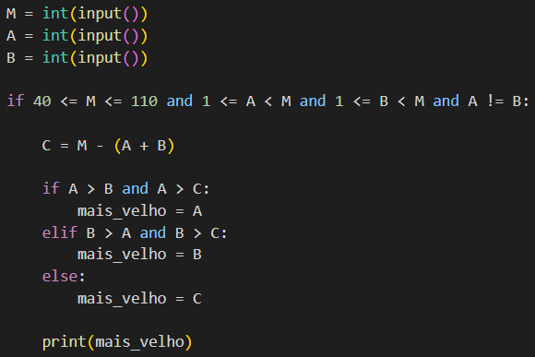
IDADE DE DONA MÔNICA
Prova 2019 - Fase 1

Slide 7
IDADE DE CAMILA
Cibele, Camila e Celeste são três irmãs inseparáveis. Estão sempre juntas e adoram fazer esportes, ler, cozinhar, jogar no computador... Agora estão aprendendo a programar computadores para desenvolverem seus próprios jogos.
Mas nada disso interessa para esta tarefa: estamos interessados apenas nas suas idades. Sabemos que Cibele nasceu antes de Camila e Celeste nasceu depois de Camila.
Dados três números inteiros indicando as idades das irmãs, escreva um programa para determinar a idade de Camila.
Agora é sua vez!
Prova 2021 - Fase 1

Slide 8
IDADE DE CAMILA
ENTRADA
A entrada é composta por três linhas, cada linha contendo um número inteiro N, a idade de uma das irmãs.
SAÍDA
Seu programa deve produzir uma única linha, contendo um único número inteiro, a idade de Camila.
RESTRIÇÕES
5 ≤ N ≤ 100
Prova 2021 - Fase 1

Slide 9
IDADE DE CAMILA
EXEMPLO ENTRADA:
6
9
7
EXEMPLO SAÍDA:
7
EXEMPLO ENTRADA:
34
36
38
EXEMPLO SAÍDA:
36
Prova 2019 - Fase 1

Slide 10
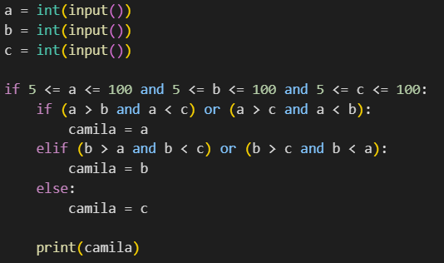
IDADE DE CAMILA
Prova 2019 - Fase 1

Slide 11
TORNEIO DE TÊNIS
A prefeitura contratou um novo professor para ensinar as crianças do bairro a jogar tênis na quadra de tênis do parque municipal. O professor convidou todas as crianças do bairro interessadas em aprender a jogar tênis. Ao final do primeiro mês de aulas e treinamentos foi organizado um torneio em que cada participante disputou exatamente seis jogos. O professor vai usar o desempenho no torneio para separar as crianças em três grupos, de forma a ter grupos de treino em que os participantes tenham habilidades mais ou menos iguais, usando o seguinte critério:
participantes que venceram 5 ou 6 jogos serão colocados no Grupo 1;
participantes que venceram 3 ou 4 jogos serão colocados no Grupo 2;
participantes que venceram 1 ou 2 jogos serão colocados no Grupo 3;
participantes que não venceram nenhum jogo não serão convidados a continuar com os treinamentos.
Dada uma lista com o resultado dos jogos de um participante, escreva um programa para determinar em qual grupo ele será colocado.
vamos fazer juntos!
Prova 2021 - Fase 1

Slide 12
TORNEIO DE TÊNIS
ENTRADA
A entrada consiste de seis linhas, cada linha indicando o resultado de um jogo do participante. Cada linha contém um único caractere: V se o participante venceu o jogo, ou P se o jogador perdeu o jogo. Não há empates nos jogos.
SAÍDA
Seu programa deve produzir uma única linha na saída, contendo um único inteiro, identificando o grupo em que o participante será colocado. Se o participante não for colocado em nenhum dos três grupos seu programa deve imprimir o valor -1.
Prova 2021 - Fase 1

Slide 13
TORNEIO DE TÊNIS
EXEMPLO ENTRADA:
V
V
P
P
P
V
EXEMPLO SAÍDA:
2
EXEMPLO ENTRADA:
P
P
P
P
P
P
EXEMPLO SAÍDA:
-1
Prova 2021 - Fase 1

Slide 14
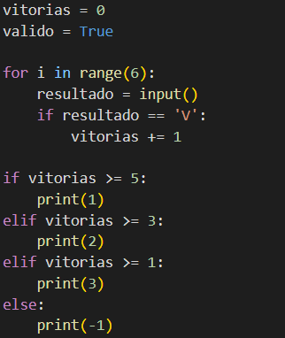
TORNEIO DE TÊNIS
Prova 2021 - Fase 1

Slide 15
PRÊMIO DO MILHÃO
Alice e Bia criaram uma página na Internet com informações sobre o Macaco-prego-de-peito-amarelo, uma espécie em extinção. A página mostra como todos podem ajudar a manter o habitat natural para evitar que a espécie seja extinta.
Uma empresa gostou tanto da iniciativa de Alice e Bia que prometeu doar um prêmio para que as duas amigas possam realizar outras iniciativas semelhantes. A empresa decidiu que o prêmio seria dado quando a soma do número de acessos à página chegasse a 1 milhão.
Dada a lista de acessos diários que ocorreram à página de Alice e Bia, escreva um programa para determinar quantos dias foram necessários para a soma dos acessos chegar a 1 milhão e as amigas ganharem o prêmio.
Agora é sua vez!
Prova 2015 - Fase 1

Slide 16
PRÊMIO DO MILHÃO
ENTRADA
A primeira linha da entrada contém um número inteiro N, que indica o número de dias que a lista contém. Cada uma das linhas seguintes contém um único inteiro A, o número de acessos em um dia. O primeiro número dado indica o número de acessos no primeiro dia, o segundo número dado indica o número de acessos no segundo dia, e assim por diante.
SAÍDA
Seu programa deve escrever na saída uma única linha, contendo um único número inteiro, o número de dias que foram necessários para a soma dos acessos à pagina de Alice e Bia chegar a 1000000.
RESTRIÇÕES
1 ≤ N ≤ 1000
0 < A ≤ 1000000
Alice e Bia sempre ganham o prêmio.
Prova 2015 - Fase 1

Slide 17
PRÊMIO DO MILHÃO
EXEMPLO ENTRADA:
5
100
99900
400000
500000
600000
EXEMPLO SAÍDA:
4
EXEMPLO ENTRADA:
1
1000000
EXEMPLO SAÍDA:
1
Prova 2015 - Fase 1

Slide 18
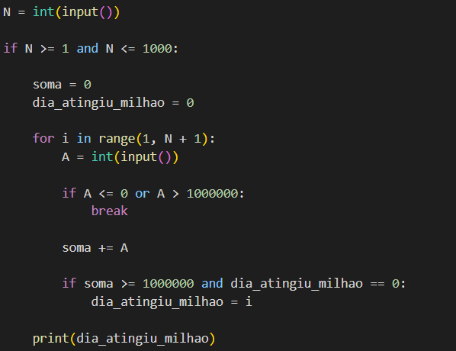
PRÊMIO DO MILHÃO
Prova 2015 - Fase 1

Slide 19
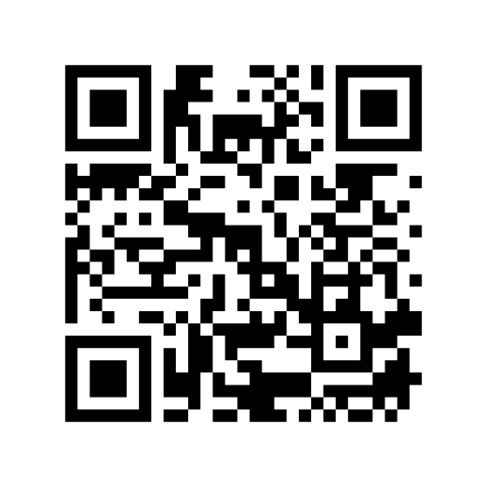
OBRIGADO!
Contem para gente o que você achou da aula de hoje:
https://forms.gle/Q1BYFnKxjyKuCC647
CODELAB TEEN

